Slide 1
LINQ
Giảng Viên: Phạm Thi Vương
DANH SÁCH NHÓM 17:
1. Nguyễn Văn Nguyện – 13520567
2. Trần Huy Thịnh – 13520830
3. Huỳnh Ngọc Thắng – 13520775
4. Lê Hoàng Sinh – 13520703

Slide 2
NỘI DUNG
Tổng quan về Linq
Linq to SQL
Linq to XML
Linq to Object
Cú pháp Linq

Slide 3
1. TỔNG QUAN VỀ LINQ
Hoàn cảnh ra đời
Các ngôn ngữ truy vấn dữ liệu hiện nay như SQL, Xpath, XQuery rất khác biệt
Giảm công sức cho lập trình viên
Tạo sự đơn giản, dễ code, dễ đọc
Đồng bộ hóa cách truy vấn dữ liệu
Notes:
Khi sự phát triển của công nghệ lập trình hướng đối tượng (OO) đến điểm ổn định, mọi developer đều rất quen với ngôn ngữ lập trình hướng đối tượng.
Để giảm gánh nặng thao tác trên nhiều ngôn ngữ khác nhau và cải thiện năng suất lập trình, Microsoft đã phát triển giải pháp tích hợp dữ liệu cho .NET Framework có tên gọi là LINQ (Language Integrated Query), đây là thư viện mở rộng cho các ngôn ngữ lập trình C# và Visual Basic.NET (có thể mở rộng cho các ngôn ngữ khác) cung cấp khả năng truy vấn trực tiếp dữ liệu Object, cơ sở dữ liệu và XML.

Slide 4
1. TỔNG QUAN VỀ LINQ
Hoàn cảnh ra đời:
LINQ (Language Integrated Query) được Microsoft thêm vào .NET Framework 3.5 nhằm cung cấp một bộ truy vấn dữ liệu cho lập trình hướng đối tượng theo cách đơn giản và trực quan nhất.
Hỗ trợ truy vấn nhiều nguồn dữ liệu như CSDL, Object, XML, Dataset…
LINQ cung cấp tầng lập trình trừu tượng giữa các ngôn ngữ .NET với dữ liệu.
Notes:
LINQ là một tập hợp các thành phần mở rộng cho phép viết các câu truy vấn dữ liệu ngay trong một ngôn ngữ lập trình, như C# hoặc VB.NET. Khi tạo một đối tượng LINQ thì Visual Studio sẽ tự động sinh ra các lớp có các thành phần tương ứng với CSDL của chúng ta. Khi muốn truy vấn, làm việc với CSDL ta chỉ việc gọi và truy xuất các hàm, thủ tục tương ứng của LINQ mà không cần quan tâm đến các câu lệnh SQL thông thường.
Tóm lại LINQ ra đời để giảm công sức cho những quá trình đơn giản và “chung chung” trước đây.

Slide 5
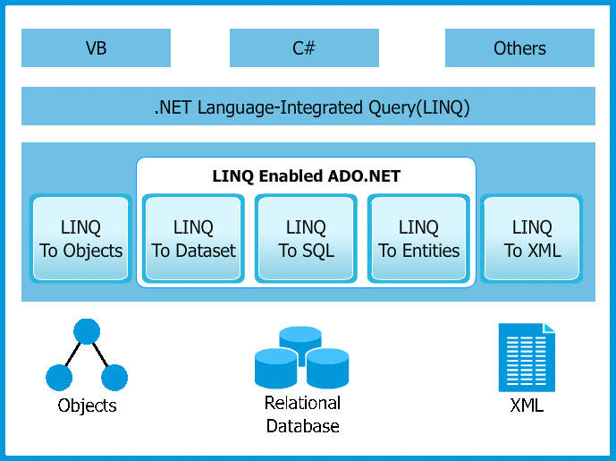
1. TỔNG QUAN VỀ LINQ
Kiến trúc của Linq

Slide 6
1. TỔNG QUAN VỀ LINQ
Lợi ích của LINQ
Làm việc với nhiều nguồn dữ liệu khác nhau (CSDL, object, xml…)
Cho phép kiểm tra lỗi cú pháp lúc compile time và hỗ trợ debugging
Hỗ trợ nhắc lệnh
Cùng một cú pháp có thể dung truy vấn nhiều loại dữ liệu
Cung cấp công cụ thiết kế tạo ORM

Slide 7
1. TỔNG QUAN VỀ LINQ
Linq To Object
Linq To Dataset
Cho phép chúng ta có thể truy vấn các Dataset hoặc DataTable
Linq To SQL
Linq To XML
Cho phép truy vấn các cơ sở dữ liệu quan hệ.
Linq To Entities
Cho phép truy vấn các XML Document
Cho phép truy vấn các đối tượng trong 1 tập phần tử nguồn, kiểu đối tượng này phải thực thi giao diện Ienumrable hoặc IEnumrable<T>
Cho phép truy vấn các thực thể bên trong Entites Framework

Slide 8
2. CÚ PHÁP LINQ
Cú pháp biểu thức truy vấn (query syntax)
Quen thuộc
Cú pháp sử dụng phương thức (method syntax)
Ngắn gọn súc tích
Dễ hiểu
Kết hợp với Lambda Expression

Slide 9
2.1. CÚ PHÁP BIỂU THỨC TRUY VẤN
Cú pháp truy vấn Linq
From Id in source
{From id in source | where condition }
[orderby ordering, ordering]
Select expr | group expr by key
[into id query]

Slide 10
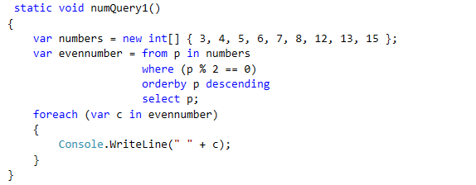
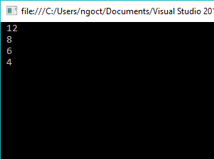
2.1. CÚ PHÁP BIỂU THỨC TRUY VẤN

Slide 11
2.2. METHOD SYNTAX
Cú pháp Lambda Expression:
p => p * p
p => p % 2 == 0
p => p.city == “London”
Biến truyền vào
Biểu thức trả về
Toán tử lambda

Slide 12
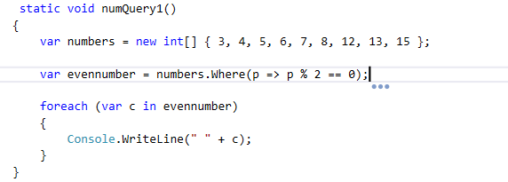
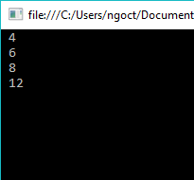
2.2. METHOD SYNTAX
Áp dụng Lambda Expression vào method syntax:

Slide 13
2.2. METHOD SYNTAX
Restriction | Where
Toán tử tham chiếu | Seclect, SelectMany
Sắp xếp dữ liệu | OrderBy, OrderByDescending, ThenBy, ThenByDescending
Toán tử gom nhóm | GroupBy, ToLookup
Toán tử lượng hóa | Any, All, Contains
Phân vùng dữ liệu | Take, Skip, TakeWhile, SkipWhile
Toán tử tập hợp | Distinct, Union, Intersect, Expert
Toán tử phần tử | First, FirstOrDefault, ElementAt
Toán tử tổng hợp | Count, Sum, Min, Max, Average
Chuyển đổi dữ liệu | ToArray, ToList, ToDictionary
Lọc dữ liệu | OfType<T>
Notes:
Đây là một số operator sử dụng trong method syntax

Slide 14
3. LINQ TO SQL
Giới thiệu:
Linq to SQL (DLINQ) là một phiên bản hiện thực hóa của ORM (object relational mapping) có bên trong .NET Framework 3.5, nó cho phép mô hình hóa một cơ sở dữ liệu dùng các lớp .NET Sau đó có thể truy vấn cơ sở dữ liệu dùng LINQ, cũng như cập nhật/thêm/xóa dữ liệu từ đó.
Linq to SQL hỗ trợ đầy đủ transaction, view và các stored procedure (SP). Nó cũng cung cấp một cách dễ dàng để thêm khả năng kiểm tra tính hợp lệ của dữ liệu và các quy tắc vào trong mô hình dữ liệu.

Slide 15
3. LINQ TO SQL
Giới thiệu:
LINQ to SQL cho phép chúng ta truy vấn dữ liệu từ cơ sở dữ liệu SQL Server bằng cách sử dụng cú pháp của Linq.
Chỉ hỗ trợ SQL Server
Có nhiều lợi ích như làm giảm độ phức tạp và giảm số lượng code, giúp dễ dàng làm việc , thao tác với các đối tượng dữ liệu khác nhau.

Slide 16
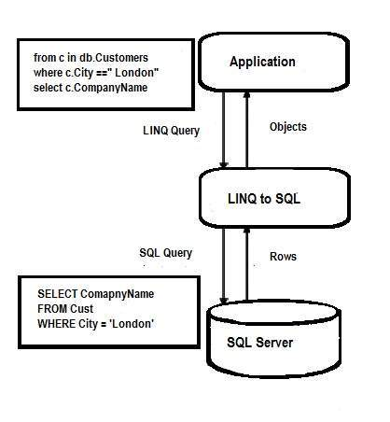
3. LINQ TO SQL
2. Kiến trúc:
Notes:
Tầng trên ứng dụng: Sử dụng câu lệnh truy vấn theo cú pháp Linq để truy vấn dữ liệu
Thông qua Tầng trung gian chính là Linq to SQL để thực hiện chuyển đổi câu query thành dạng SQL query để truy vấn dữ liệu như thông thường.

Slide 17
3. LINQ TO SQL
2. Truy vấn với LINQ TO SQL:
Nguyên tắc thực thi truy vấn với Linq to SQL cũng tương tự như chuẩn truy vấn của Linq. Có nhiều thành phần đóng vai trò trong việc thực thi câu lệnh truy vấn Linq như:
LINQ to SQL API
LINQ to SQL Provider
ADO Provider
Notes:
LINQ to SQL API – Đại diện cho ứng dụng gởi yêu cầu thực thi câu lệnh query đến LINQ to SQL Provider
LINQ to SQL Provider - Chuyển đổi câu truy vấn sang Transact SQL(T-SQL) và gởi câu lệnh này đến ADO Provider để thực thi.
ADO Provider - Sau khi thực thi câu lệnh truy vấn, gởi kết quả trả về từ DataReader đến LINQ to SQL Provider để thực hiện chuyển đối thành các đối tượng dữ liệu người dùng.
* Chú ý: trước khi thực thi một câu query LINQ to SQL, cần phải kết nối với data source thông qua DataContext

Slide 18
3. LINQ TO SQL
2. So sánh LINQ TO SQL với Entity Framework:
Linq to SQL | Ado.NET Entity Framework
- Hướng đến việc phát triển nhanh ứng dụng với CSDL Microsoft SQL Server | - Hướng đến các ứng dụng doanh nghiệp (“Enterprise Scenarios”)
- Chỉ làm việc với CSDL của SQL Server | - Có thể làm việc với các CSDL: Oracle, DB2, MySQL, SQL Server...
- Tạo ra file .dbml | - Tạo ra file .edmx, .csdl, .msl, .ssdl hoặc các file class .cs thông thường
- Không hỗ trợ các kiểu phức tạp | - Hỗ trợ các kiểu phức tạp
- Không thể tạo CSDL từ đối tượng | - Có thể tạo CSDL từ Model/Code đã thiết kế
- Chỉ có kiểu ánh xạ 1-1 giữa đối tượng class với table/views | - Có thể ánh xạ 1-1, 1-nhiều, nhiều-1, nhiều-nhiều giữa đối tượng entity với table/view
- Sử dụng DataContext | - Sử dụng DbContext, Entity SQL, ObjectContext.

Slide 19
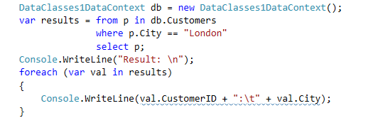
3. LINQ TO SQL
3. Truy vấn dữ liệu với LINQ to SQL

Slide 20
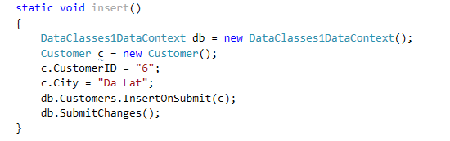
3. LINQ TO SQL
3. Truy vấn dữ liệu với LINQ to SQL

Slide 21
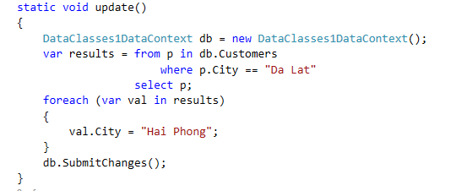
3. LINQ TO SQL
3. Truy vấn dữ liệu với LINQ to SQL

Slide 22
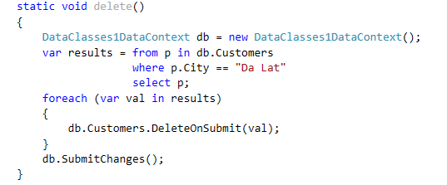
3. LINQ TO SQL
3. Truy vấn dữ liệu với LINQ to SQL

Slide 23
4. LINQ TO XML
Khái niệm
Cho phép truy vấn, thay đổi cũng như việc lưu trữ sau khi thay đổi các tài liệu XML. Việc sử dụng LINQ để làm việc với các tài liệu XML sẽ có những thuận lợi và nhiều ưu điểm hơn so với sử dụng các lớp XmlDocument, XPath và XQuery.

Slide 24
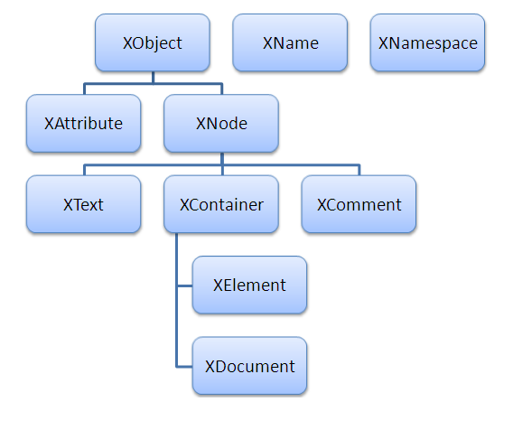
4. LINQ TO XML
Cây phân cấp lớp của LINQ to XML API
Notes:
Xnamespace: Đại diện cho một namespace trong tài liệu XML.
Xname: Mỗi phần tử XML được tạo ra đều phải có tên, và tên này được đại diện bằng một đối tượng XName.
Xobject: là một lớp abstract nằm ở đỉnh của cây phân cấp. Lớp này cung cấp các property cần thiết giúp ta truy xuất được những phần tử liên quan và một số thông tin cần thiết của phần tử trong tài liệu XML.
– Document: đối tượng XDocument chứa toàn bộ cấu trúc và nội dung của tài liệu XML.
– NoteType: lưu giá trị kiểu enum XmlNodeType xác định kiểu của phần tử.
– Parent: tham chiếu đến phần tử cha có kiểu XElement.
Xattribute: Một phần tử XML có thể chứa nhiều attribute, mỗi attribute này được đại diện bởi một đối tượng XAttribute.
Xnode: Đại diện cho các phần tử (element, comment, document type, processing instruction, text node). XNode cho phép bạn truy xuất đến các phần tử trước và sau với PreviousNode và NextNode.
XText và Xcomment: Các phần tử này chỉ chứa property Value lưu giá trị của văn bản, chú thích. Một dạng wrapper của string.
Xcontainer: Dùng để chứa các phần tử khác. Lớp này cung cấp hai property là FirstNode và LastNode cho phép truy xuất đến phần tử đầu và cuối. Ngoài ra bổ sung thêm cho lớp XNode các phương thức để thêm phần tử con vào.

Slide 25
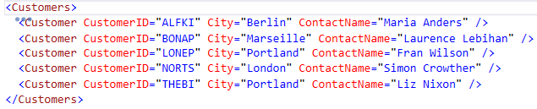
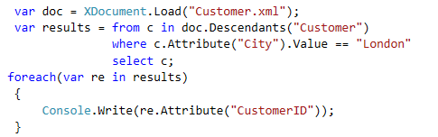
4. LINQ TO XML
Thực hiện truy vấn với LINQ to XML:

Slide 26
5. LINQ TO OBJECT
Khái niệm:
Linq to Object cung cấp các khả năng truy vấn đến bất cứ đối tượng nào trong bộ nhớ C# như mảng, danh sách, ... hoặc các đối tượng kiểu IEnumerable Collection
Notes:
IEnumerable dùng để duyệt (một chiều) các phần tử trong danh sách. Nếu danh sách có hỗ trợ IEnumerable thì có thể sử dụng foreach để duyệt

Slide 27
5. LINQ TO OBJECT
Lợi ích của Linq to Object:
LINQ to Objects giúp duyệt các đối tượng Ienumerable<T> một cách dễ dàng hơn với số lượng code ít hơn (so với câu lệnh foreach phức tạp)
Ngoài ra nó còn có một số lợi ích khác so với vòng lặp foreach truyền thống như: dễ đọc hơn, lọc mạnh mẽ hơn, cho khả năng group và sắp xếp tốt hơn

Slide 28
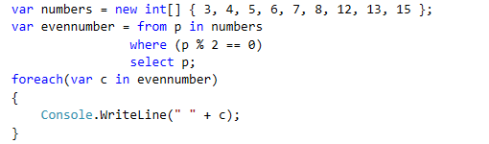
5. LINQ TO OBJECT
Truy vấn dữ liệu với LINQ to OBJECT

Slide 29
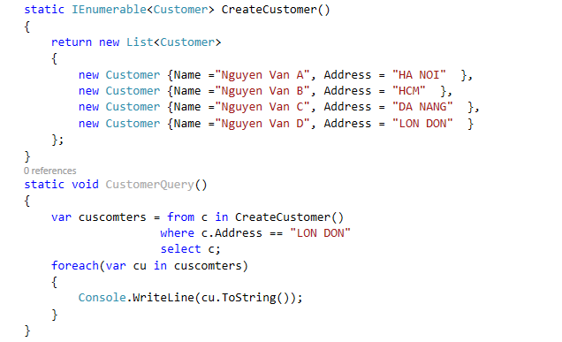
5. LINQ TO OBJECT

Slide 30
DEMO

Slide 31

Q&A

